Slide 1
中华人民共和国
民法典
——关于质量基础设施
及质量监督（上）
广州市市场监督管理局
2020年7月

Slide 2
1
关于质量
目录
2
关于标准
3
关于计量
4
关于产品召回

Slide 3
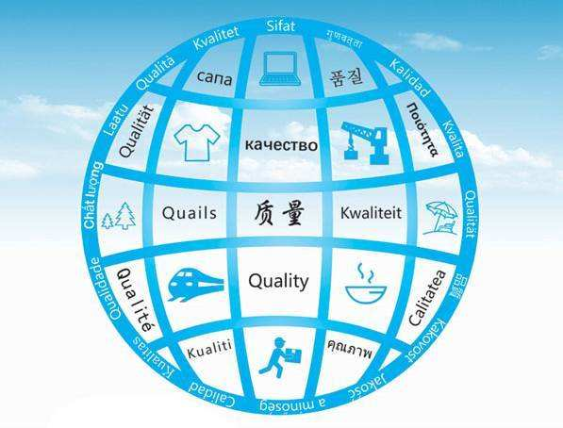
01
关于质量

Slide 4
关于质量
第四百七十条
第四百八十八条
合同的内容由当事人约定，一般包括下列条款：
（一）当事人的姓名或者名称和住所；
（二）标的；
（三）数量；
（四）质量；
（五）价款或者报酬；
（六）履行期限、地点和方式；
（七）违约责任；
（八）解决争议的方法。
当事人可以参照各类合同的示范文本订立合同。
承诺的内容应当与要约的内容一致。受要约人对要约的内容作出实质性变更的，为新要约。有关合同标的、数量、质量、价款或者报酬、履行期限、履行地点和方式、违约责任和解决争议方法等的变更，是对要约内容的实质性变更。

Slide 5
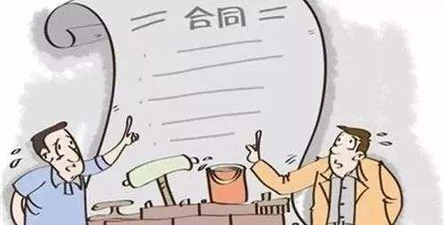
关于质量
第五百一十条
合同生效后，当事人就质量、价款或者报酬、履行地点等内容没有约定或者约定不明确的，可以协议补充；不能达成补充协议的，按照合同相关条款或者交易习惯确定。

Slide 6
关于质量
第五百一十一条
当事人就有关合同内容约定不明确，依据前条规定仍不能确定的，适用下列规定：
（一）质量要求不明确的，按照强制性国家标准履行；没有强制性国家标准的，按照推荐性国家标准履行；没有推荐性国家标准的，按照行业标准履行；没有国家标准、行业标准的，按照通常标准或者符合合同目的的特定标准履行。
（二）价款或者报酬不明确的，按照订立合同时履行地的市场价格履行；依法应当执行政府定价或者政府指导价的，依照规定履行。
（三）履行地点不明确，给付货币的，在接受货币一方所在地履行；交付不动产的，在不动产所在地履行；其他标的，在履行义务一方所在地履行。
（四）履行期限不明确的，债务人可以随时履行，债权人也可以随时请求履行，但是应当给对方必要的准备时间。
（五）履行方式不明确的，按照有利于实现合同目的的方式履行。
（六）履行费用的负担不明确的，由履行义务一方负担；因债权人原因增加的履行费用，由债权人负担。

Slide 7
关于质量
对比
《合同法》第六十二条第一项
当事人就有关合同内容约定不明确，依照本法第六十一条的规定仍不能确定的，适用下列规定：
（一）质量要求不明确的，按照国家标准、行业标准履行；没有国家标准、行业标准的，按照通常标准或者符合合同目的的特定标准履行。
解读
1、 对比可见，《民法典》第五百一十一条第一项与《合同法》第六十二条第一项的差别在于，《民法典》明确了质量标准推定适用的先后顺序。法律条文的上述修改，从理论上看，更加符合现行《标准化法》有关国家标准、行业标准的规定。
2、对标的物质量要求也适用该条款。

Slide 8
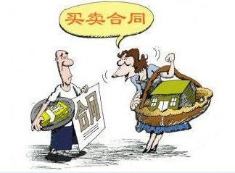
关于质量
第五百九十六条
买卖合同的内容一般包括标的物的名称、数量、质量、价款、履行期限、履行地点和方式、包装方式、检验标准和方法、结算方式、合同使用的文字及其效力等条款。
《民法典》实施后，《合同法》同时废止。买卖合同在《民法典》中占据重要一章，交易中的供销合同、房屋买卖、权利转让、资产转让等均适用买卖合同相关规定。
解读

Slide 9
关于质量
第六百一十条
因标的物不符合质量要求，致使不能实现合同目的的，买受人可以拒绝接受标的物或者解除合同。买受人拒绝接受标的物或者解除合同的，标的物毁损、灭失的风险由出卖人承担。
对比
《合同法》第一百四十八条 标的物的瑕疵担保责任
因标的物质量不符合质量要求，致使不能实现合同目的的，买受人可以拒绝接受标的物或者解除合同。买受人拒绝接受标的物或者解除合同的，标的物毁损、灭失的风险由出卖人承担。

Slide 10
关于质量
第六百一十五条
出卖人应当按照约定的质量要求交付标的物。出卖人提供有关标的物质量说明的，交付的标的物应当符合该说明的质量要求。
第六百一十六条
当事人对标的物的质量要求没有约定或者约定不明确，依据本法第五百一十条的规定仍不能确定的，适用本法第五百一十一条第一项的规定。
第六百一十七条
出卖人交付的标的物不符合质量要求的，买受人可以依据本法第五百八十二条至第五百八十四条的规定请求承担违约责任。

Slide 11
关于质量
第六百二十一条
当事人约定检验期限的，买受人应当在检验期限内将标的物的数量或者质量不符合约定的情形通知出卖人。买受人怠于通知的，视为标的物的数量或者质量符合约定。
当事人没有约定检验期限的，买受人应当在发现或者应当发现标的物的数量或者质量不符合约定的合理期限内通知出卖人。买受人在合理期限内未通知或者自收到标的物之日起二年内未通知出卖人的，视为标的物的数量或者质量符合约定；但是，对标的物有质量保证期的，适用质量保证期，不适用该二年的规定。
出卖人知道或者应当知道提供的标的物不符合约定的，买受人不受前两款规定的通知时间的限制。

Slide 12
关于质量
解读
1、该条款源于《合同法》第一百五十八条。
2、规定了 “买受人的通知义务”，系买受人就标的物数量或质量不符之情事，负有在特定时间内向出卖人为通知之义务。
3、本条共三款，第1款针对约定检验期限的通知义务；第2款指向未约定检验期限的通知义务；第3款构成前两款之例外，排除出卖人恶意情形，即当出卖人明知或应知标的物不符合约定时，买受人不负通知义务。
4、本条以违约救济权利（包括但不限于请求权）已产生为前提，适用应限于特定合同类型。本条仅适用于质量或数量不符，并非适用于所有合同类型。

Slide 13
关于质量
第六百二十二条
当事人约定的检验期限过短，根据标的物的性质和交易习惯，买受人在检验期限内难以完成全面检验的，该期限仅视为买受人对标的物的外观瑕疵提出异议的期限。
约定的检验期限或者质量保证期短于法律、行政法规规定期限的，应当以法律、行政法规规定的期限为准。
当事人对检验期限未作约定，买受人签收的送货单、确认单等载明标的物数量、型号、规格的，推定买受人已经对数量和外观瑕疵进行检验，但是有相关证据足以推翻的除外。
第六百二十三条
解读
在总结现行合同法实践经验的基础上，民法典通过完善检验期限的规定和所有权保留规则等完善了买卖合同。

Slide 14
关于质量
第六百三十五条
凭样品买卖的当事人应当封存样品，并可以对样品质量予以说明。出卖人交付的标的物应当与样品及其说明的质量相同。
第六百三十六条
凭样品买卖的买受人不知道样品有隐蔽瑕疵的，即使交付的标的物与样品相同，出卖人交付的标的物的质量仍然应当符合同种物的通常标准。
1、该条款源于《合同法》第一百六十八条、第一百六十九条。
2、规范了样品买卖和样品买卖特殊责任。
解读

Slide 15
关于质量
第六百四十九条
第六百五十条
供用电合同的内容一般包括供电的方式、质量、时间，用电容量、地址、性质，计量方式，电价、电费的结算方式，供用电设施的维护责任等条款。
供用电合同的履行地点，按照当事人约定；当事人没有约定或者约定不明确的，供电设施的产权分界处为履行地点。

Slide 16
关于质量
第六百五十一条
解读
供电人应当按照国家规定的供电质量标准和约定安全供电。供电人未按照国家规定的供电质量标准和约定安全供电，造成用电人损失的，应当承担赔偿责任。
1、该条款源于《合同法》第一百七十七条、第一百七十八条、第一百七十九条。
2、规范了供用电合同的主要条款、履行地、安全供电义务及责任。

Slide 17
关于质量
第七百三十一条
租赁物危及承租人的安全或者健康的，即使承租人订立合同时明知该租赁物质量不合格，承租人仍然可以随时解除合同。
解读
1、该条款源于《合同法》第二百三十三条。
2、规范了租赁物的瑕疵担保。

Slide 18
关于质量
第七百四十三条
出租人有下列情形之一，致使承租人对出卖人行使索赔权利失败的，承租人有权请求出租人承担相应的责任：
（一）明知租赁物有质量瑕疵而不告知承租人；
（二）承租人行使索赔权利时，未及时提供必要协助。
出租人怠于行使只能由其对出卖人行使的索赔权利，造成承租人损失的，承租人有权请求出租人承担赔偿责任。

Slide 19
关于质量
对比
《融资租赁司法解释》第十八条
出租人有下列情形之一，导致承租人对出卖人索赔逾期或者索赔失败，承租人要求出租人承担相应责任的，人民法院应予支持：
（一）明知租赁物有质量瑕疵而不告知承租人的；
（二）承租人行使索赔权时，未及时提供必要协助的；
（三）怠于行使融资租赁合同中约定的只能由出租人行使对出卖人的索赔权的；
（四）怠于行使买卖合同中约定的只能由出租人行使对出卖人的索赔权的。
《民法典》第七百四十三条吸收了《融资租赁司法解释》第十八条的规定，但发生了局部变化。具体而言，《民法典》此条合并了《融资租赁司法解释》第十八第（三）、（四）款的规定，且明确在“出租人怠于行使只能由其对出卖人行使的索赔权利、承租人主张损害赔偿”时，应当以承租人发生实际损失为前提。此外，为降低出租人的合同风险，建议融资租赁合同中明确约定，由出租人在合理范围内授权承租人行使索赔权。
解读

Slide 20
关于质量
第七百七十一条
承揽合同的内容一般包括承揽的标的、数量、质量、报酬，承揽方式，材料的提供，履行期限，验收标准和方法等条款。
解读
1、该条款源于《合同法》第二百五十二条。
2、规范了承揽合同的主要条款。

Slide 21
关于质量
第七百八十条
承揽人完成工作的，应当向定作人交付工作成果，并提交必要的技术资料和有关质量证明。定作人应当验收该工作成果。
第七百八十一条
承揽人交付的工作成果不符合质量要求的，定作人可以合理选择请求承揽人承担修理、重作、减少报酬、赔偿损失等违约责任。
解读
1、该条款源于《合同法》第二百六十一条、第二百六十二条。
2、规范了承揽合同的验收质量保证，以及质量不合约定的责任。

Slide 22
关于质量
第七百九十四条
勘察、设计合同的内容一般包括提交有关基础资料和概预算等文件的期限、质量要求、费用以及其他协作条件等条款。
施工合同的内容一般包括工程范围、建设工期、中间交工工程的开工和竣工时间、工程质量、工程造价、技术资料交付时间、材料和设备供应责任、拨款和结算、竣工验收、质量保修范围和质量保证期、相互协作等条款。
第七百九十五条
解读
1、该条款沿用《合同法》第十六章 建设工程合同，第二百七十四条、第二百七十五条。
2、规范了勘察、设计合同主要内容，施工合同主要条款。

Slide 23
关于质量
第七百九十七条
发包人在不妨碍承包人正常作业的情况下，可以随时对作业进度、质量进行检查。
建设工程竣工后，发包人应当根据施工图纸及说明书、国家颁发的施工验收规范和质量检验标准及时进行验收。验收合格的，发包人应当按照约定支付价款，并接收该建设工程。
建设工程竣工经验收合格后，方可交付使用；未经验收或者验收不合格的，不得交付使用。
第七百九十九条
1、该条款沿用《合同法》第十六章 建设工程合同，第二百七十七条、第二百七十九条。
2、规范了发包人检查权及竣工验收。
解读

Slide 24
关于质量
第八百条
勘察、设计的质量不符合要求或者未按照期限提交勘察、设计文件拖延工期，造成发包人损失的，勘察人、设计人应当继续完善勘察、设计，减收或者免收勘察、设计费并赔偿损失。
第八百零一条
因施工人的原因致使建设工程质量不符合约定的，发包人有权请求施工人在合理期限内无偿修理或者返工、改建。经过修理或者返工、改建后，造成逾期交付的，施工人应当承担违约责任。
解读
1、该条款沿用《合同法》第十六章 建设工程合同，第二百八十条、第二百八十一条。
2、规范了勘察、设计人质量责任，施工人的质量责任。

Slide 25
关于质量
第八百零六条 第一款
承包人将建设工程转包、违法分包的，发包人可以解除合同。
《最高人民法院关于审理建设工程施工合同纠纷案件适用法律问题的解释》
（以下简称《建工合同司法解释一》）第八条
承包人具有下列情形之一，发包人请求解除建设工程施工合同的，应予支持：
（一）明确表示或者以行为表明不履行合同主要义务的；
（二）合同约定的期限内没有完工，且在发包人催告的合理期限内仍未完工的；
（三）已经完成的建设工程质量不合格，并拒绝修复的；
（四）将承包的建设工程非法转包、违法分包的。
对比

Slide 26
关于质量
第八百零六条 第二款
发包人提供的主要建筑材料、建筑构配件和设备不符合强制性标准或者不履行协助义务，致使承包人无法施工，经催告后在合理期限内仍未履行相应义务的，承包人可以解除合同。
《建工合同司法解释一》第九条
发包人具有下列情形之一，致使承包人无法施工，且在催告的合理期限内仍未履行相应义务，承包人请求解除建设工程施工合同的，应予支持：
(一)未按约定支付工程价款的；
(二)提供的主要建筑材料、建筑构配件和设备不符合强制性标准的；
(三)不履行合同约定的协助义务的。
对比

Slide 27
关于质量
1、将“非法转包” 修改为“转包”。
《建筑法》中明文规定禁止承包单位将其承包的全部建设工程转给他人，禁止承包单位将其承包的全部建设工程肢解以后以分包的名义分包或转包给他人。
《建设工程质量管理条例》对“转包”进行了明确的法律界定。
所谓转包，是指承包单位承包建设工程后，不履行合同约定的责任和义务，将其承包的全部建设工程转给他人或者将其承包的全部建设工程肢解以后以分包的名义分别转给其他单位承包的行为。同时，对总承包单位将所承包工程转包的，除责令改正，没收违法所得外，条例还规定对施工单位处工程合同价款0.5%以上1%以下的罚款；可以责令停业整顿，降低资质等级；对情节严重的，直接吊销资质证书。
由以上相关条文可知，转包本身就是非法行为，是我国在建设工程领域中明确被禁止的行为，故《民法典》中将“非法转包”修改为了“转包”。
解读

Slide 28
关于质量
2、发承包双方可以解除合同的情形
该条为《民法典》新增条款，吸收融合了《建工合同司法解释一》第八条、第九条的内容，但是其对《建工合同司法解释一》中的内容有所删减：
（1）《民法典》将“未按约定支付工程价款”这一承包人可要求解除合同的情形排除在第八百零六条之外；
（2）将发包人可要求解除合同的情形即“明确表示或者以行为表明不履行合同主要义务”、“合同约定的期限内没有完工，且在发包人催告的合理期限内仍未完工”以及“已经完成的建设工程质量不合格，并拒绝修复”也排除在第八百零六条之外；
（3）但是在《民法典》第五百六十三条中已经规定了法定解除合同的情形，对于建设工程合同履行而言，只要发包人未按约定交付合同价款、且在催告后未履行，无论承包人能否施工，都可以解除合同。在此，实际上加大了对承包人合法利益的保护，加重了发包人违约的法律责任。
解读

Slide 29
关于质量
因此《民法典》第五百六十三条规定了法定解除合同的情形，发承包双方可以援引该条文解除施工合同。
《民法典》第五百六十三条
有下列情形之一的，当事人可以解除合同：
（一）因不可抗力致使不能实现合同目的；
（二）在履行期限届满前，当事人一方明确表示或者以自己的行为表明不履行主要债务；
（三）当事人一方迟延履行主要债务，经催告后在合理期限内仍未履行；
（四）当事人一方迟延履行债务或者有其他违约行为致使不能实现合同目的；
（五）法律规定的其他情形。
以持续履行的债务为内容的不定期合同，当事人在合理期限之前通知对方后可以解除。
解读

Slide 30
关于质量
第八百零六条 第三款
合同解除后，已经完成的建设工程质量合格的，发包人应当按照约定支付相应的工程价款；已经完成的建设工程质量不合格的，参照本法第七百九十三条的规定处理。
《建工合同司法解释一》第十条
建设工程施工合同解除后，已经完成的建设工程质量合格的，发包人应当按照约定支付相应的工程价款；已经完成的建设工程质量不合格的，参照本解释第三条规定处理。
因一方违约导致合同解除的，违约方应当赔偿因此而给对方造成的损失。
对比

Slide 31
关于质量
3、合同解除后的处理
《民法典》第八百零六条中将《建工合同司法解释一》第十条中“因一方违约导致合同解除的，违约方应当赔偿因此而给对方造成的损失”这一条款相应删除，是因为《民法典·合同编》第五百六十六条规定：“（合同解除的）当事人可以请求恢复原状或者采取其他补救措施，并有权请求赔偿损失”，为避免重复及冲突，《建工合同司法解释一》第十条中相应规定予以删除，依然是《民法典》体系化的结果，发承包双方依然可以援引第五百六十六条的规定进行处理。
《民法典》第五百六十六条：合同解除后，尚未履行的，终止履行；已经履行的，根据履行情况和合同性质，当事人可以请求恢复原状或者采取其他补救措施，并有权请求赔偿损失。合同因违约解除的，解除权人可以请求违约方承担违约责任，但是当事人另有约定的除外。
主合同解除后，担保人对债务人应当承担的民事责任仍应当承担担保责任，但是担保合同另有约定的除外。
解读

Slide 32
关于质量
第八百八十一条
技术咨询合同的委托人未按照约定提供必要的资料，影响工作进度和质量，不接受或者逾期接受工作成果的，支付的报酬不得追回，未支付的报酬应当支付。
技术咨询合同的受托人未按期提出咨询报告或者提出的咨询报告不符合约定的，应当承担减收或者免收报酬等违约责任。
技术咨询合同的委托人按照受托人符合约定要求的咨询报告和意见作出决策所造成的损失，由委托人承担，但是当事人另有约定的除外。
第八百八十三条
技术服务合同的受托人应当按照约定完成服务项目，解决技术问题，保证工作质量，并传授解决技术问题的知识。

Slide 33
关于质量
第八百八十四条
技术服务合同的委托人不履行合同义务或者履行合同义务不符合约定，影响工作进度和质量，不接受或者逾期接受工作成果的，支付的报酬不得追回，未支付的报酬应当支付。
技术服务合同的受托人未按照约定完成服务工作的，应当承担免收报酬等违约责任。
1、该条款沿用《合同法》第十八章 技术合同，第三百五十九条、第三百六十一条、第三百六十二条。
2、规范了委托人与受托人的违约责任、技术服务合同受托人义务、技术服务合同双方当事人的违约责任。
解读

Slide 34
关于质量
第九百零七条
保管人应当按照约定对入库仓储物进行验收。保管人验收时发现入库仓储物与约定不符合的，应当及时通知存货人。保管人验收后，发生仓储物的品种、数量、质量不符合约定的，保管人应当承担赔偿责任。
1、该条款沿用《合同法》第二十章 仓储合同，第三百八十四条。
2、规范了保管人验收义务以及损害赔偿。
解读

Slide 35
关于质量
第九百零九条
解读
保管人应当在仓单上签名或者盖章。仓单包括下列事项：
（一）存货人的姓名或者名称和住所；
（二）仓储物的品种、数量、质量、包装及其件数和标记；
（三）仓储物的损耗标准；
（四）储存场所；
（五）储存期限；
（六）仓储费；
（七）仓储物已经办理保险的，其保险金额、期间以及保险人的名称；
（八）填发人、填发地和填发日期。
1、该条款沿用《合同法》第二十章 仓储合同，第三百八十六条。
2、规范了仓单应载事项。

Slide 36
关于质量
第九百三十八条
物业服务合同的内容一般包括服务事项、服务质量、服务费用的标准和收取办法、维修资金的使用、服务用房的管理和使用、服务期限、服务交接等条款。
物业服务人公开作出的有利于业主的服务承诺，为物业服务合同的组成部分。
物业服务合同应当采用书面形式。
第九百四十三条
物业服务人应当定期将服务的事项、负责人员、质量要求、收费项目、收费标准、履行情况，以及维修资金使用情况、业主共有部分的经营与收益情况等以合理方式向业主公开并向业主大会、业主委员会报告。

Slide 37
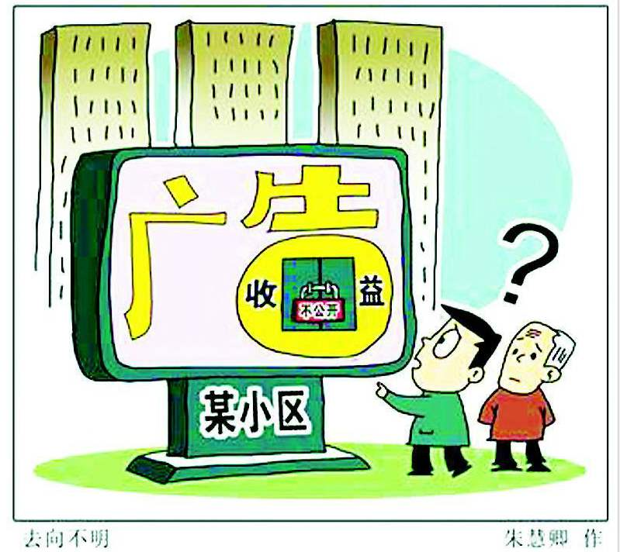
关于质量
有一天，王阿姨坐电梯时发现电梯里装了块电子屏，循环播放着某课外机构“XX辅导”、某4S店还有XX超市的广告。
王阿姨又犯起了嘀咕：这打广告肯定给物业广告费了，电梯应该是业主共有设施，物业能收这钱吗?
举例
根据《民法典》第九百四十三条规定，小区内电梯、楼道、道路等公共区域属于业主共用范围，物业公司利用业主共有部分进行经营的，应当公共收益单独列账，并及时向业主公示。
解读

Slide 38
关于质量
第一千二百五十二条
建筑物、构筑物或者其他设施倒塌、塌陷造成他人损害的，由建设单位与施工单位承担连带责任，但是建设单位与施工单位能够证明不存在质量缺陷的除外。建设单位、施工单位赔偿后，有其他责任人的，有权向其他责任人追偿。
因所有人、管理人、使用人或者第三人的原因，建筑物、构筑物或者其他设施倒塌、塌陷造成他人损害的，由所有人、管理人、使用人或者第三人承担侵权责任。
《中华人民共和国侵权责任法》第十一章 物件损害责任，第八十六条 建筑物等倒塌致害责任
建筑物、构筑物或者其他设施倒塌造成他人损害的，由建设单位与施工单位承担连带责任。建设单位、施工单位赔偿后，有其他责任人的，有权向其他责任人追偿。
因其他责任人的原因，建筑物、构筑物或者其他设施倒塌造成他人损害的，由其他责任人承担侵权责任。
对比

Slide 39
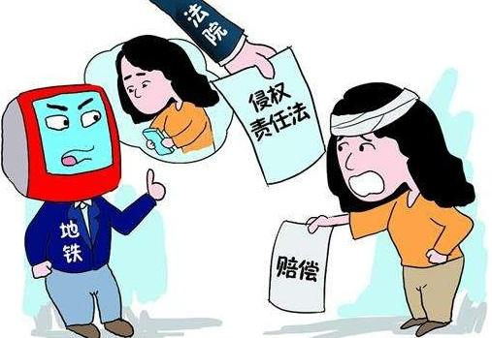
关于质量
1、该条款第一款对建筑物、构筑物或者其他设施倒塌造成他人损害规定了两个责任主体:建设单位与施工单位。
2、施工单位在施工中过度开挖，造成地基不稳，引发已建成居民楼墙体受损，此类事件时有曝出。该条款明确了施工造成房屋受损，应如何维权。
解读

Slide 40
学习完毕
感谢您的观看
广州市市场监督管理局

